Slide 1
Algoritmos y programación
MGR. DANITZA ELIANA SOLAR LLANOS

Slide 2
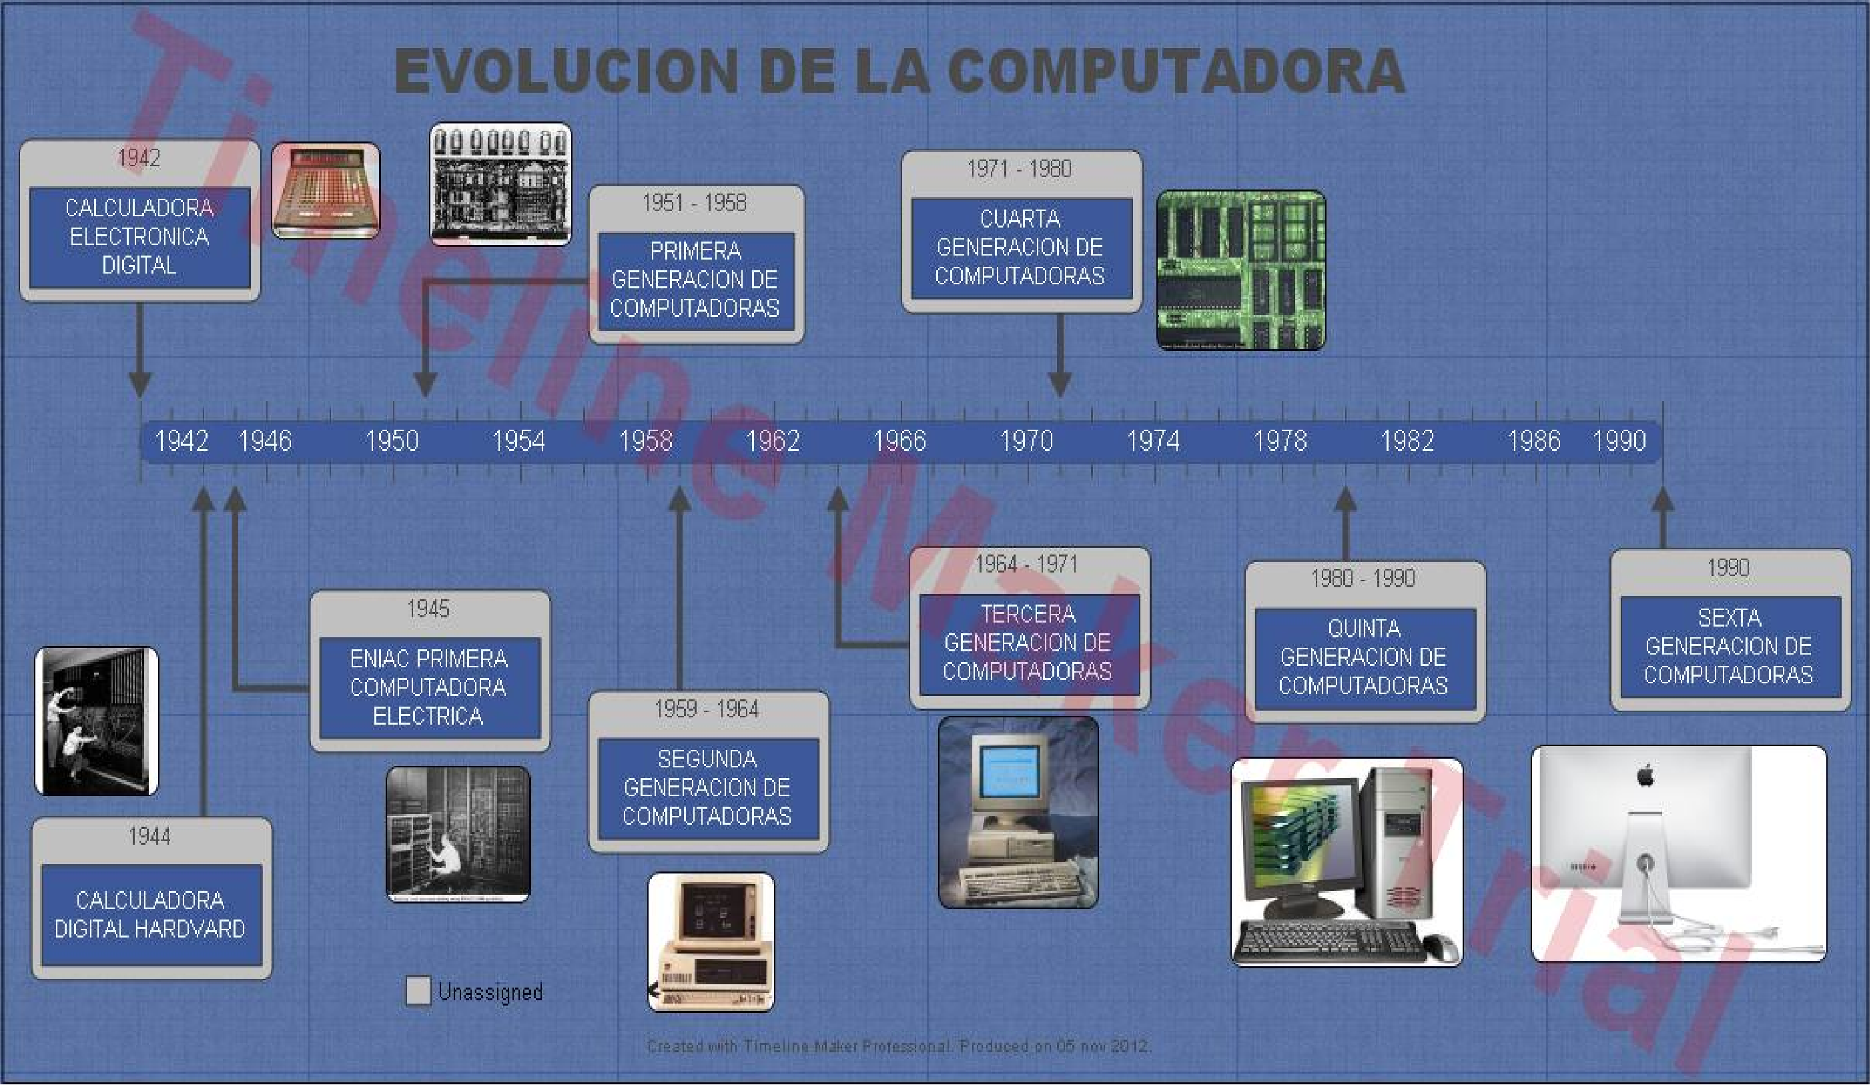
EVOLUCIÓN DE LAS CIENCIAS DE LA COMPUTACIÓN

Slide 3
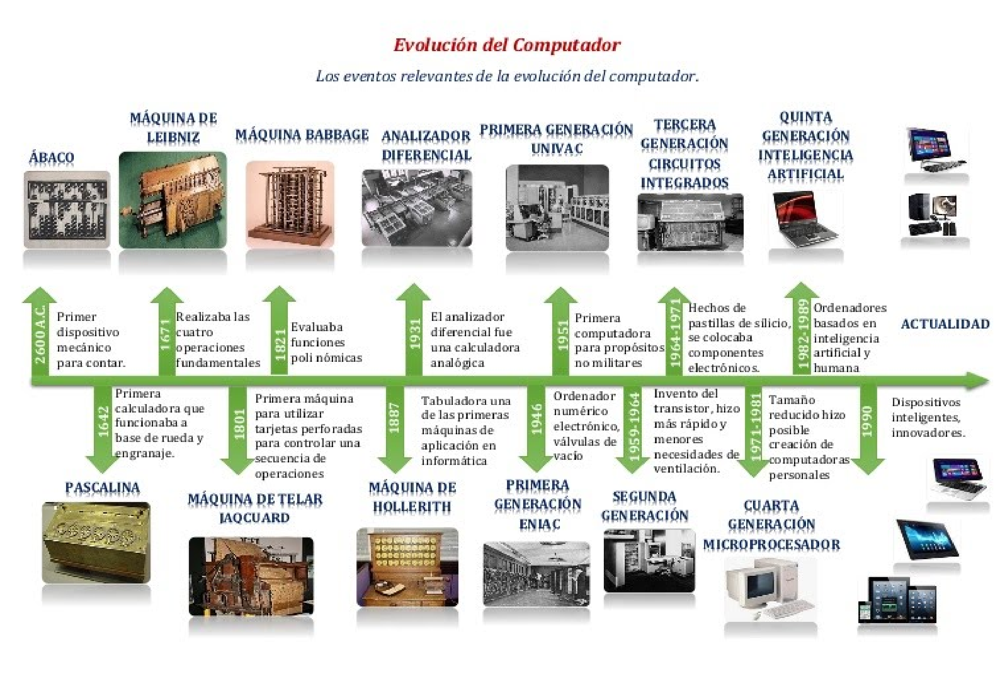

Slide 4
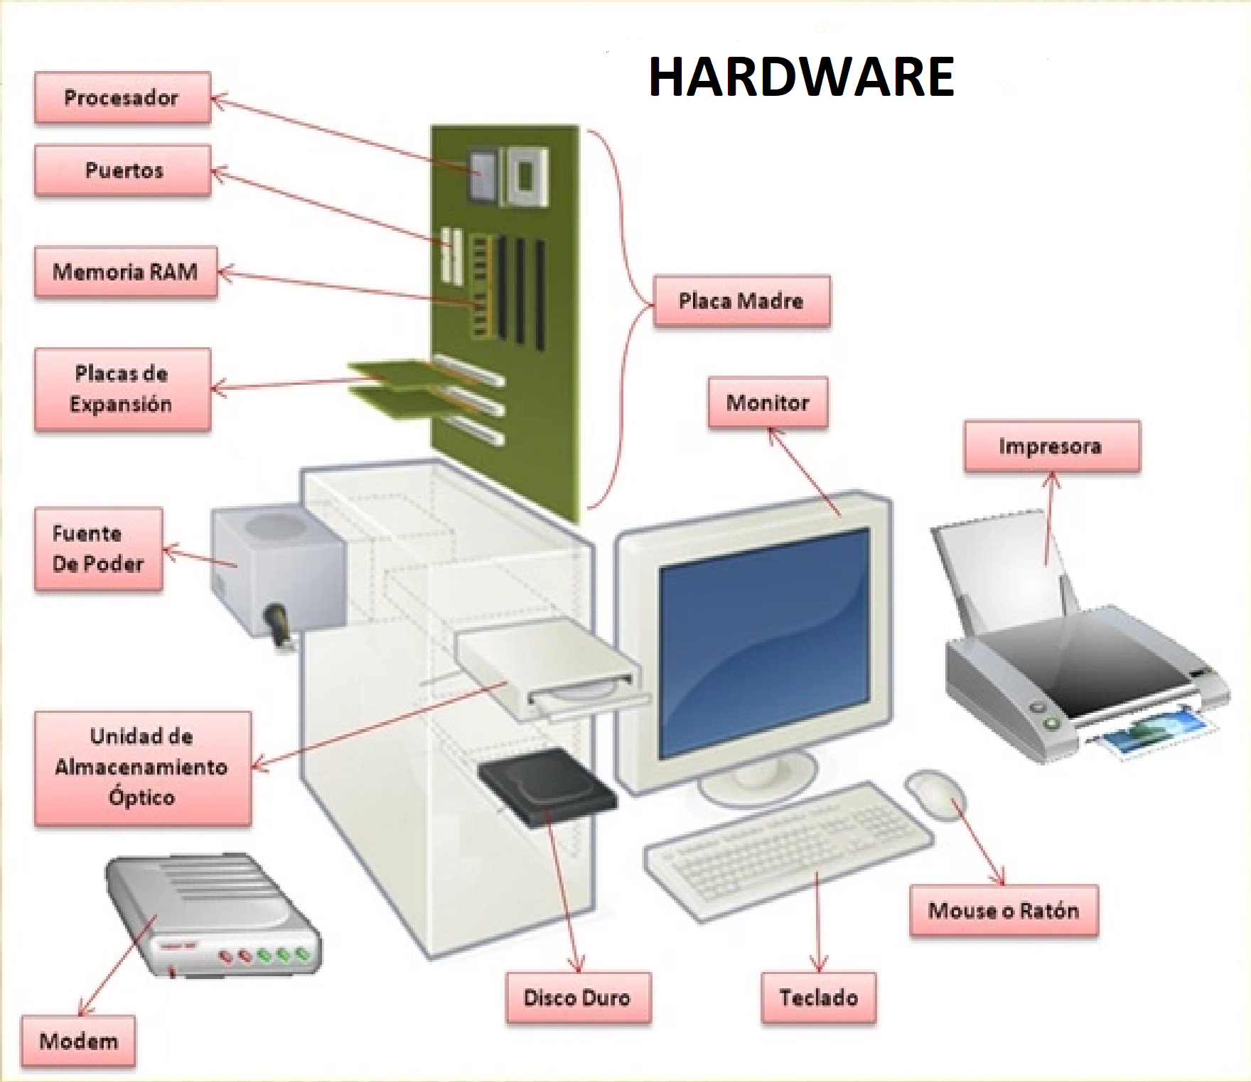

COMPONENTES DE UN COMPUTADOR

Slide 5
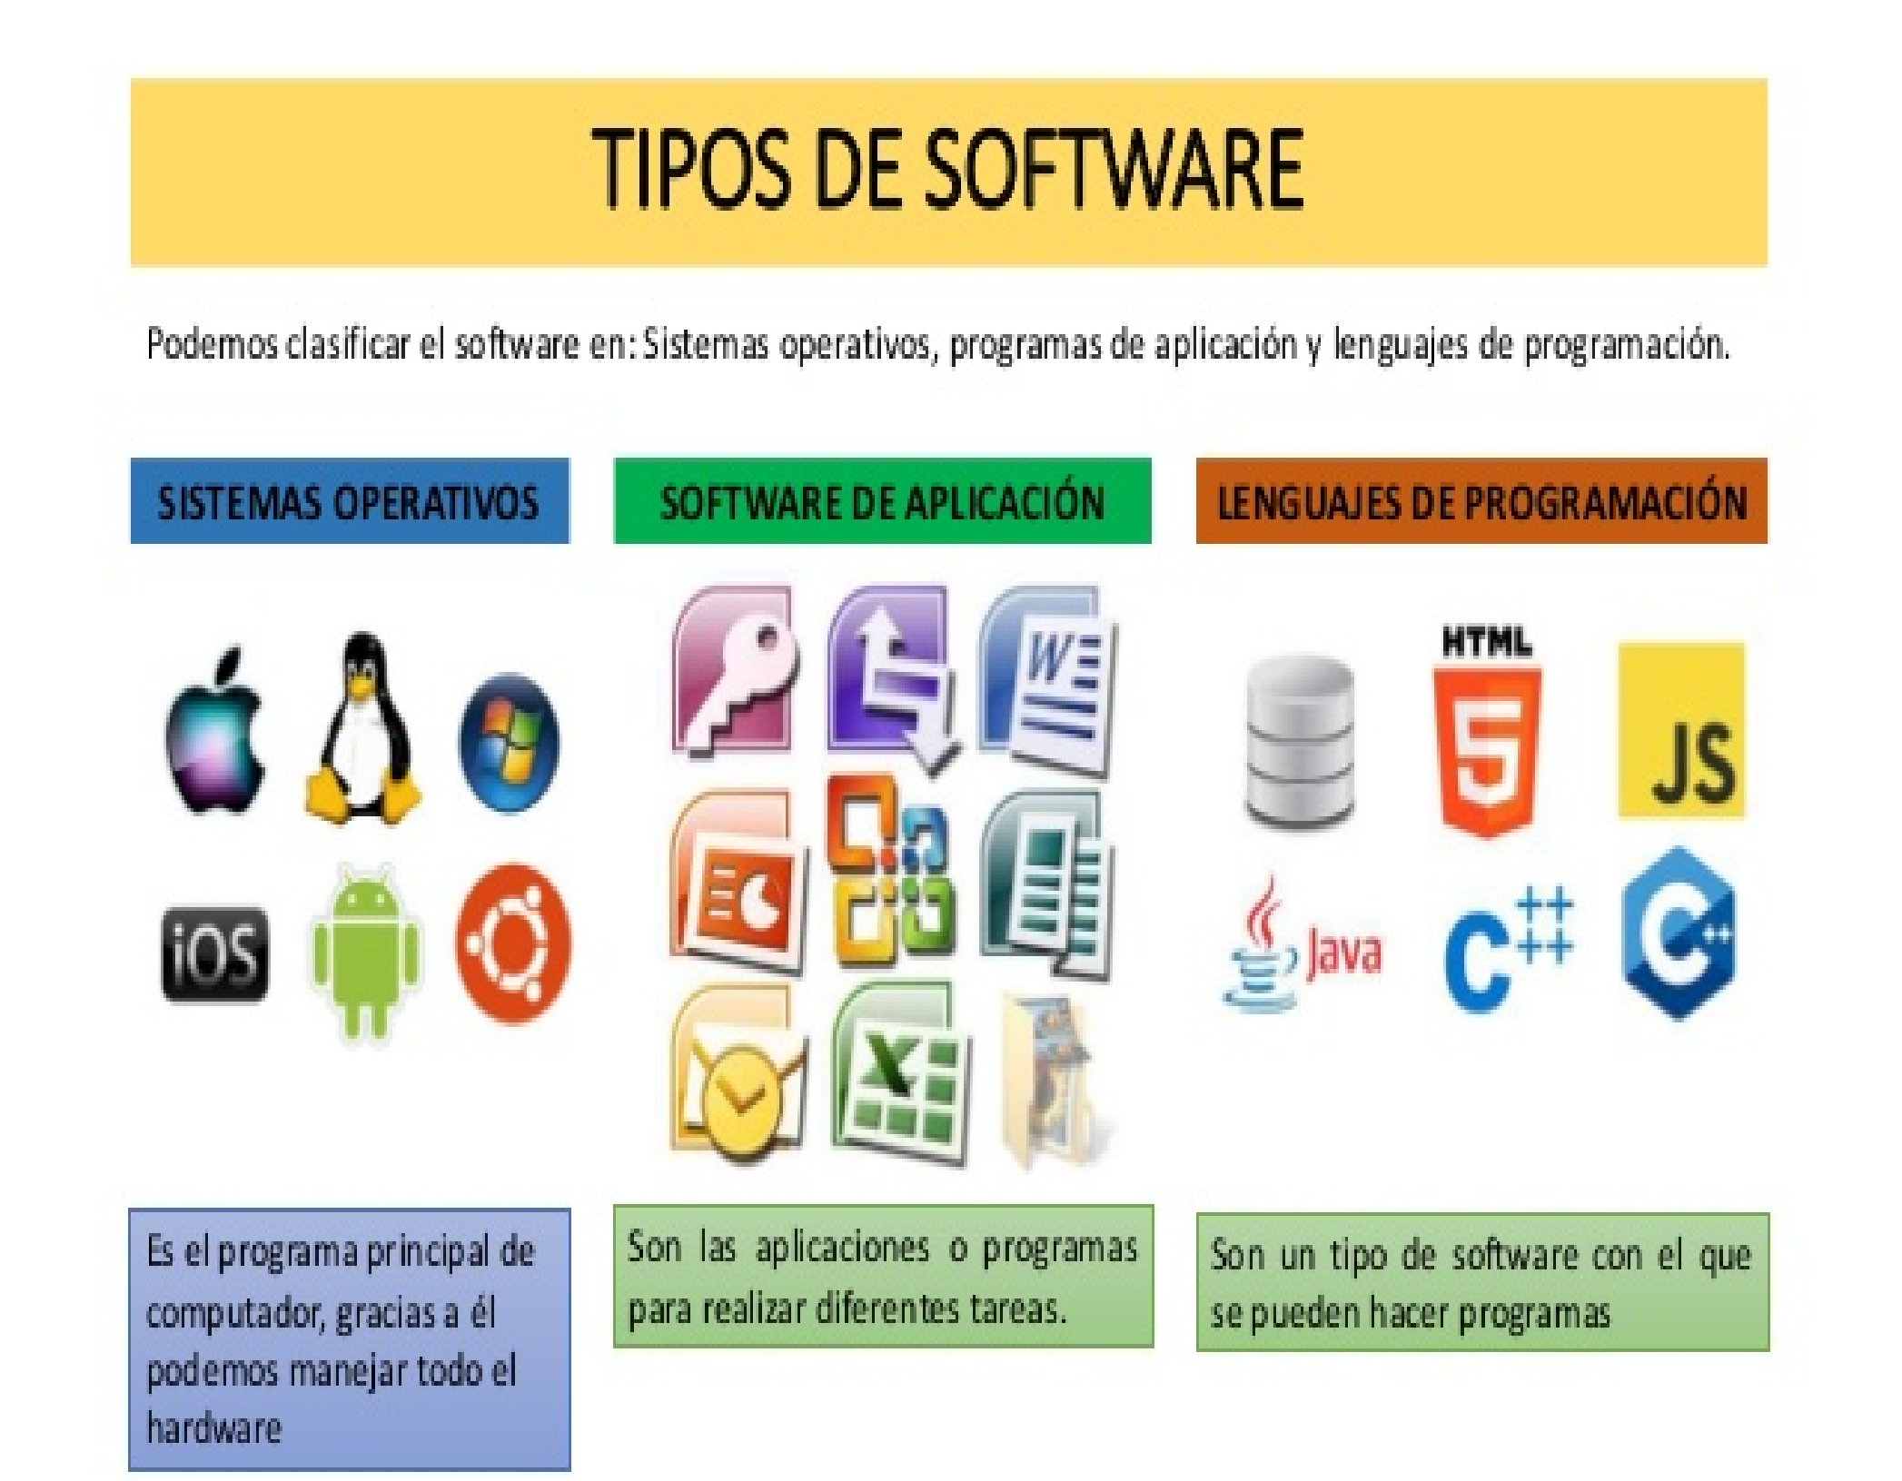

Slide 6
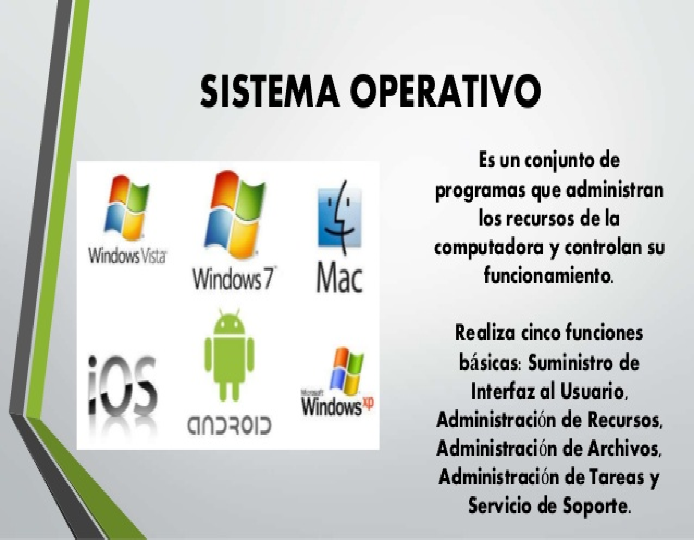

Slide 7
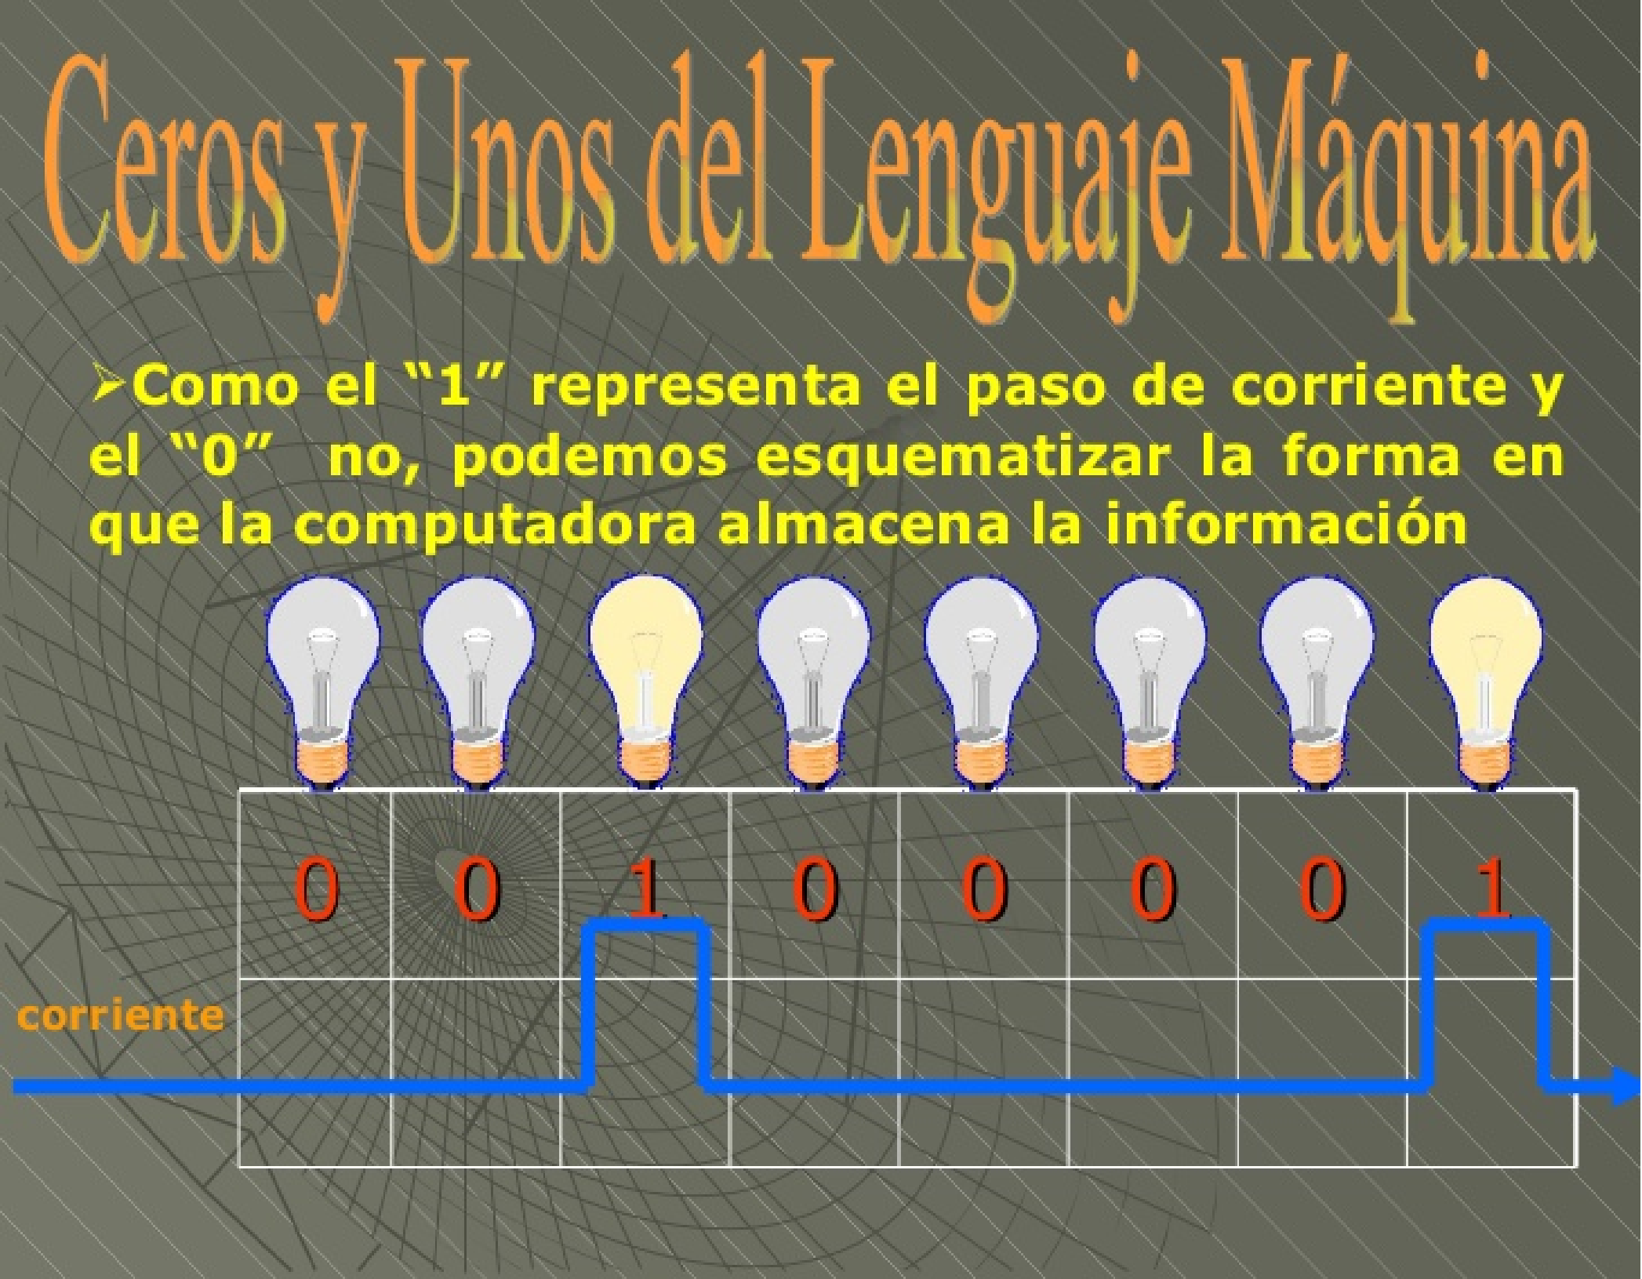

Slide 8
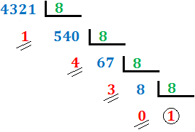
SISTEMA DE NUMERACION OCTAL
Decimal a Octal
4321=10341

Slide 9
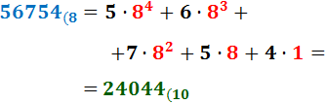
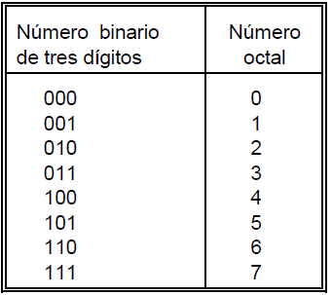
Octal a decimal
Binario a Octal

Slide 10
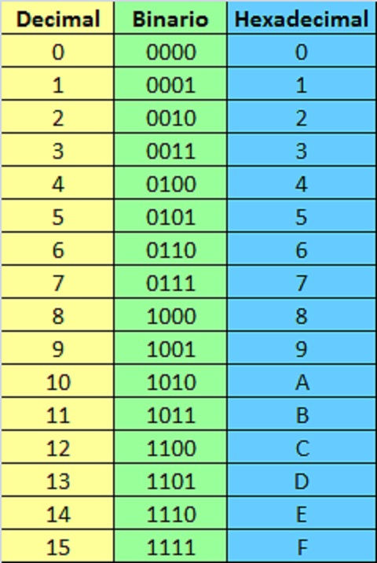
Sistema de Numeracion Hexadecimal

Slide 11
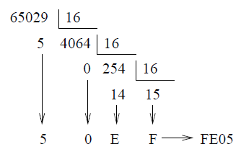
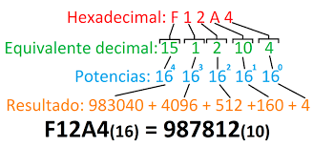
Decimal a hexadecimal
Hexadecimal a decimal

Slide 12
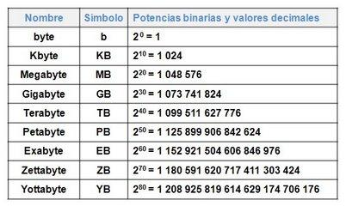
UNIDADES DE ALMACENAMIENTO

Slide 13
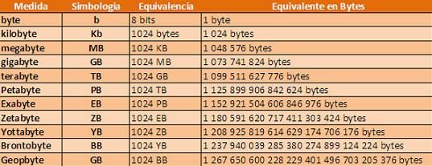

Slide 14
algoritmo
Se denomina algoritmo a un grupo finito de operaciones organizadas de manera lógica y ordenada que permite solucionar un determinado problema. Se trata de una serie de instrucciones o reglas establecidas que, por medio de una sucesión de pasos, permiten llegar a un resultado o solución.

Slide 15
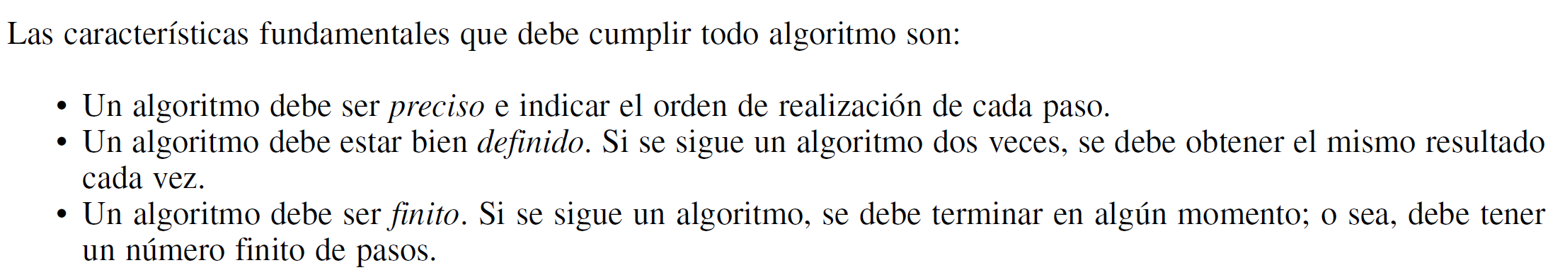
Caracteristicas de los algoritmos

Slide 16
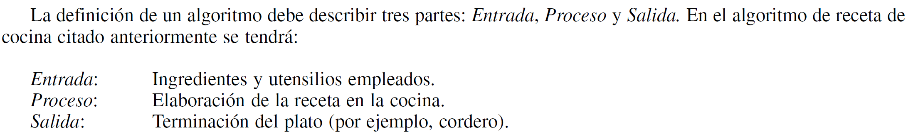
Partes de un algoritmo

Slide 17
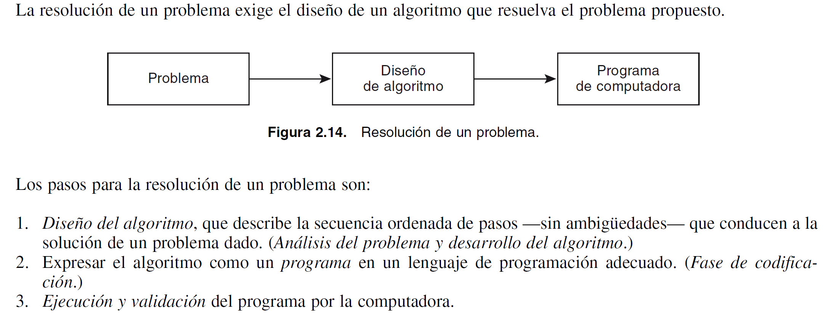
Resolucion de un problema

